Slide 1




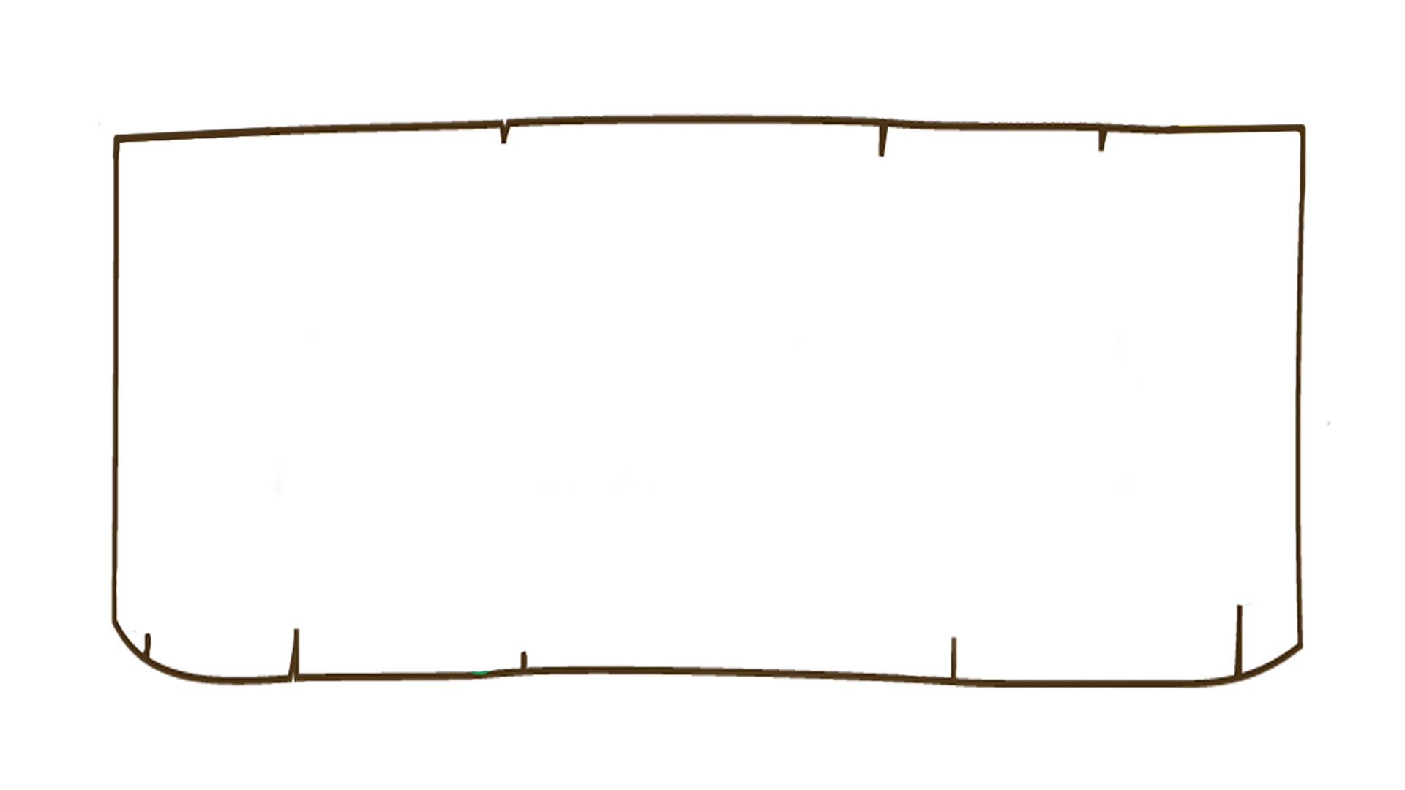



KHOA HỌC
(Tiết 3)

Slide 2
Yêu cầu cần đạt
* Năng lực đặc thù:
- Hoàn thành được sơ đồ gợi ý về sự trao đổi khí, nước, thức ăn của động vật với môi trường.
- Vận dụng kiến thức về sự trao đổi chất ở động vật giải thích được một số hiện tượng trong tự nhiên.
* Năng lực chung: năng lực tư duy, giải quyết vấn đề, giao tiếp hợp tác.
* Phẩm chất: chăm chỉ, trách nhiệm.

Slide 3





Slide 4
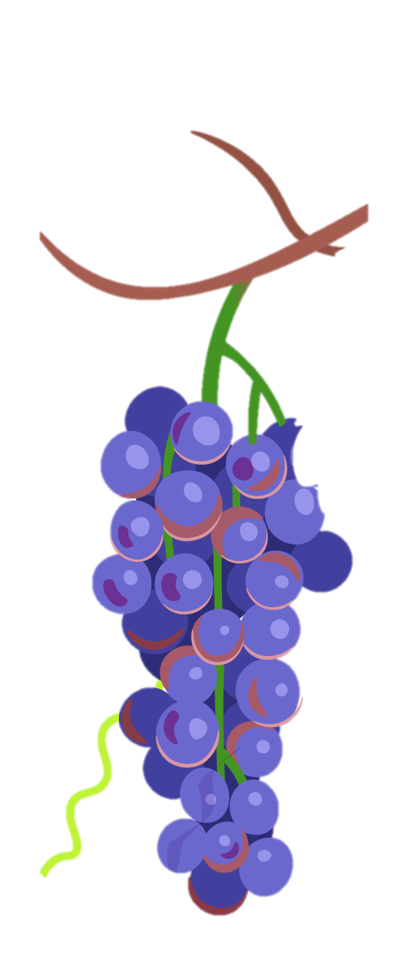

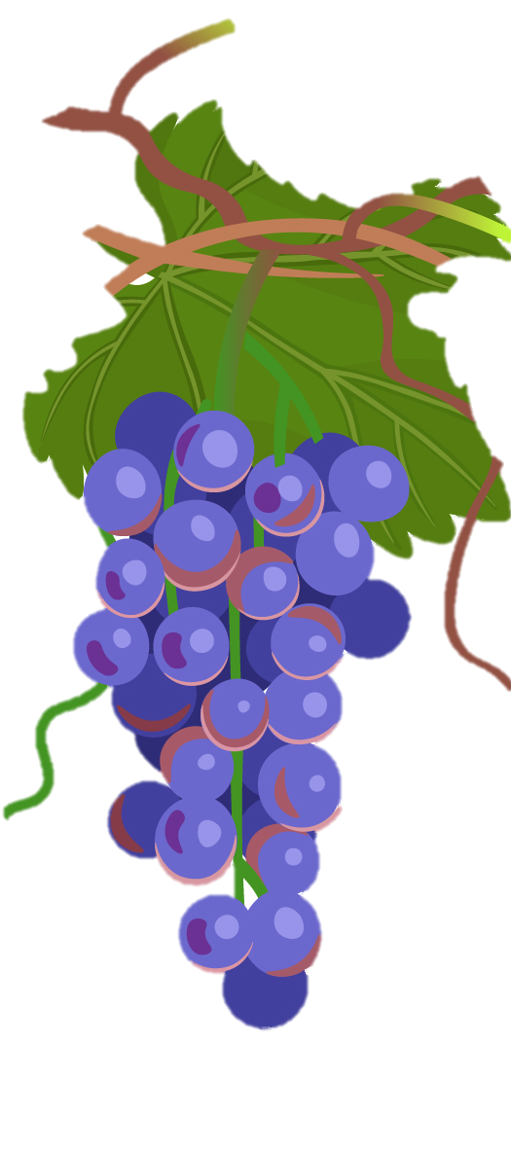




Slide 5




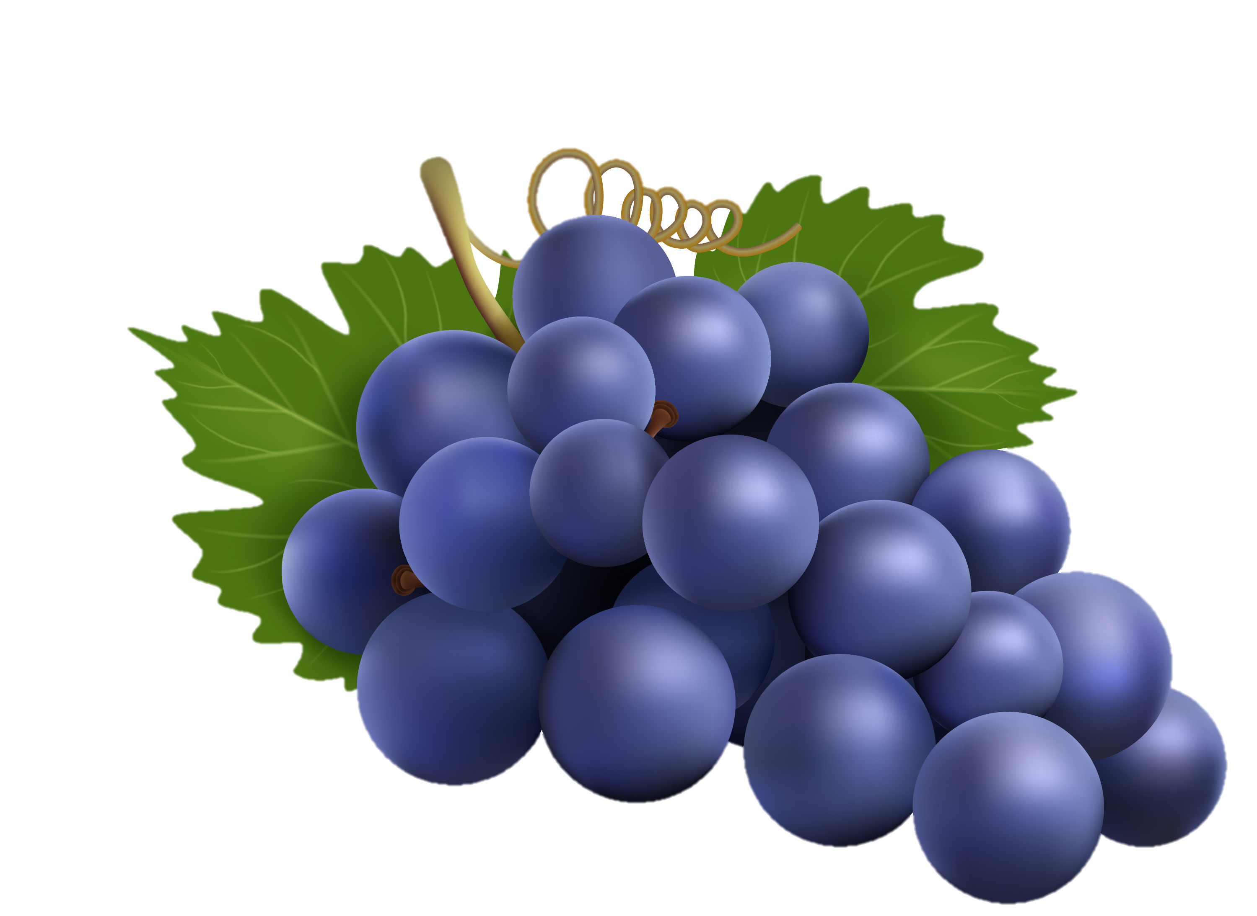

Notes:
Kích vào cái giỏ để tắt lời dẫn.
Kick vào số trên chùm nho để đến với câu hỏi
Kích vào người nông dân để đến với phần kết Game!

Slide 6







Động vật nào sau đây ăn động vật?
Hổ
Dê
Ngựa
Thỏ
Notes:
Kích vào đáp án để biết đúng hay sai. Và bấm vào số để quay lại câu màn hình chính

Slide 7
Động vật ăn gì để sống:
Chỉ ăn lá cây và uống nước.
Ăn động vật.
Tùy theo loài động vật mà chúng có nhu cầu về thức ăn khác nhau.
Ăn thực vật.
Notes:
Kích vào đáp án để biết đúng hay sai. Và bấm vào số để quay lại câu màn hình chính

Slide 8
Động vật cần quan sát môi trường xung quanh để tìm thức ăn và tránh nguy hiểm. Điều này chứng tỏ:
Động vật cần
không khí.
Động vật cần
ánh sáng.
Động vật cần
thức ăn.
Động vật cần
nước.
Notes:
Kích vào đáp án để biết đúng hay sai. Và bấm vào số để quay lại câu màn hình chính

Slide 9
Động vật cần ánh sáng để:
Quan sát môi trường
xung quanh.
Sưởi ấm
Cả ba đáp án trên.
Tìm kiếm thức ăn.
Notes:
Kích vào đáp án để biết đúng hay sai. Và bấm vào số để quay lại câu màn hình chính

Slide 10
Wow! Các bạn hái nho giỏi quá, thật đáng khen!
Notes:
Kích vào người nông dân tắt lời dẫn.
Kick vào số để đến với câu hỏi thầy/ cô nhé!

Slide 11


Slide 12
3. Trao đổi nước, không khí, thức ăn của động vật với môi trường

Slide 13
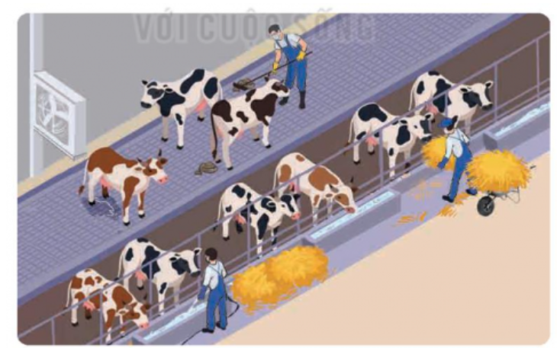
Quan sát hình 6 và cho biết: Trong quá trình sống các con vật cần lấy gì từ môi trường và thải ra môi trường những gì?
Trong quá trình sống các con vật cần lấy gì từ môi trường thức ăn, nước, khí ô-xi và thải ra các chất cặn bã, nước tiểu, khí các-bô-níc,..
Hình 6

Slide 14
Vẽ sơ đồ thể hiện sự trao đổi không khí, nước, thức ăn của động vật với môi trường theo gợi ý sau.
LẤY VÀO
THẢI RA
ĐỘNG VẬT
Khí ô-xi
Khí các – bô - nic
Nước
Nước tiểu
Các chất hữu cơ
trong thức ăn
Các chất cặn bã
Hình 7. Động vật trao đổi các chất với môi trường

Slide 15
Em có biết?
Một con lợn khoảng 30kg trong một ngày thải ra môi trường khoảng một đến 2l nước tiểu, một đến 2kg các chất cặn bã phân. Các chất thải này cần đầu thu dọn và xử lý để đảm bảo vệ sinh, giảm ô nhiễm môi trường.

Slide 16

Hãy kể một số việc em đã làm để bảo vệ môi trường?

Slide 17
EM ĐÃ HỌC
Động vật cần thức ăn, nước, không khí, nhiệt độ, ánh sáng thích hợp để sống và phát triển. Động vật sử dụng thức ăn chủ yếu từ thực vật hoặc động vật khác để tổng hợp thành các chất dinh dưỡng cho cơ thể. Trong quá trình sống, động vật thường xuyên trao đổi các chất với môi trường: lấy vào thức ăn, nước, khí ô-xi và thải ra các chất cặn bã, nước tiểu, khí các-bô-níc.

Slide 18

VẬN DỤNG

Slide 19

1. Trong các con vật dưới đây, con vật nào ăn thực vật?
A. Cá sấu
B. Đại bàng
C. Chó sói
D. Bò

Slide 20
Vì sao có nuôi cá trong bể người ta thường có sục khí hoặc hệ thống để tạo dòng nước chảy?

Slide 21
Lấy ví dụ về các điều kiện sống thích hợp cho động vật sống và phát triển.

Slide 22
GHI VỞ
3.Trao đổi nước, không khí, thức ăn của động vật với môi trường
LẤY VÀO
THẢI RA
ĐỘNG VẬT
Khí ô-xi
Khí các – bô - nic
Nước
Nước tiểu
Các chất hữu cơ
trong thức ăn
Các chất cặn bã

Slide 23
